Slide 1
Scandire …..

Slide 2
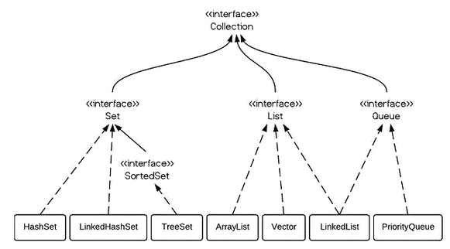
….. Collezioni

Slide 3
for generalizzato

Slide 4
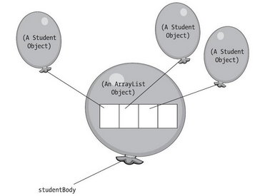
Scandire collezioni
ArrayList <Student> studentBody
= new ArrayList <Student> ();
for (Student x: studentBody)
// istruzione che usa x

Slide 5
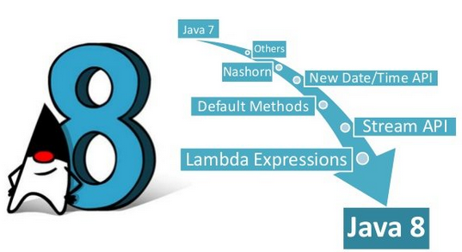
Scandire collezioni: Java 8

Slide 6
Java 8: stile di programmazione funzionale
Codice (1) …. array dinamico
import java.util.*;
public class Prova8 {
ArrayList<String> elenco = new ArrayList<String>();
/**
* Metodo per inizializzare
* gli elementi dell'elenco
*/
public void creaElenco(){
elenco.add("Rossi");
elenco.add("Verdi");
elenco.add("Gialli");
}
… proseguo

Slide 7
Codice(2) …. uso ForEach
/**
* Metodo per visualizzare a terminale
* il numero e gli elementi dell'elenco
*/
public void vediNew(){
// Java 8 è stato esteso con una API di tipo pipe-filter specifica per le Collection
// Un ciclo può essere espresso con la Stream API del JDK 8
// in un modo molto più leggibile, facendo ampio uso di espressioni lambda:
elenco.forEach(x -> {
System.out.println(x);});
// oppure senza fare uso di espressioni lambda:
System.out.println("\nUso ForEach senza fare uso di espressioni lambda");
elenco.forEach(System.out::println);
}

Slide 8
Codice (3) … main
public static void main(String[] args) {
Prova8 o = new Prova8();
o.creaElenco();
System.out.println("\nUso ForEach");
o.vediNew();
}
} // fine applicazione

